Slide 1

Proyecto para el Equipamiento Comunitario
Proceso año 20__
Resolución N°
MEMORIA EXPLICATIVA DE PROYECTO
REGION ……………..……
COMUNA ……………..….

Slide 2
INSTRUCCIONES
Completar la identificación del Tipo de Proyecto y tipo de Obra
Completar identificación de la Organización Comunitaria y Entidad Patrocinante.
Identificar el tipo de Proyecto: Equipamiento Deportivo, Comunitario, Cultural; Área Verde, Espacio Público, Accesibilidad Universal o Mobiliario Urbano.
Incorporar imagen objetivo (render, fotografía, gráfica)
Incorporar plano de ubicación con equipamiento del entorno (radio 350 m)
Incorporar planos de arquitectura: plantas, corte, elevaciones
NOMBRE PROYECTO
NOMBRE ORGANIZACIÓN COMUNITARIA
NOMBRE ENTIDAD PATROCINANTE
UNIDAD VECINAL

Slide 3
NOMBRE DE PROYECTO
ENTIDAD PATROCINANTE
IMAGEN OBJETIVO
IMAGEN REPRESENTATIVAS DEL PROYECTO
CARACTERÍSTICAS DEL TIPO DE PROYECTO Y TIPO DE OBRA:
Escribir aspectos destacables del proyecto, ejemplo: Equipamiento comunitario, centro de adulto mayor.
Oficina, sala reuniones, salón. Cocina, baños hombres y mujeres; baño universal.
ESPECIFICACIONES TÉCNICAS DE LA CONSTRUCCIÓN
Edificación de un piso, estructura de madera, cubierta de teja asfáltica, construcción sustentable, accesibilidad universal.
CARACTERÍSTICAS DE LA CONSTRUCCIÓN
Superficie terreno: m2
Superficie: m2
Coeficiente ocupación suelo

Slide 4
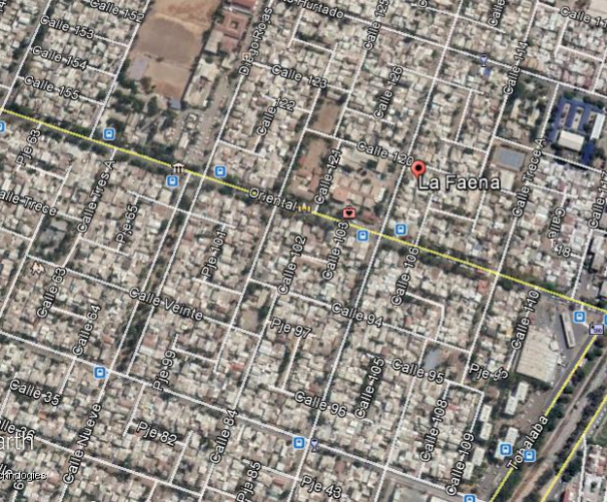

NOMBRE DE PROYECTO
ENTIDAD PATROCINANTE
LOCALIZACIÓN
EQUPAMIENTO
ESTABLECIMIENTO EDUC.ACIÓN
ESTABLECIMIENTO PARVULARIO
LOCALIZACIÓN
(polígono + equipamientos cercanos)
Imagen del .KMZ
ESTABLECIMIENTO DE SALUD
TRANSPORTE PÚBLICO
COMERCIAL O SERVICIOS
COMUNITARIO DEPORTIVO O CULTURAL
ÁREA VERDE PÚBLICA
VÍA DE SERVICIO

Slide 5
NOMBRE DE PROYECTO
ENTIDAD PATROCINANTE
PLANOS

